Slide 1
НОД по познавательному развитию
«Поход в магазин школьных принадлежностей»
Воспитатель МКДОУ д/с № 15
Морозова Л.В.

Slide 2
Цель:
На основе интеграции образовательных областей содействовать финансовому просвещению и воспитанию детей дошкольного возраста, создание необходимой мотивации для повышения их финансовой грамотности.

Slide 3
Задачи:
*Познавательное развитие: формировать понятия деньги, доход, расход, экономия, капитал, заработная плата. Развивать внимание, память, мышление и воображение.
*Социально-коммуникативное развитие: воспитывать у детей бережливость, желание помогать родителям экономить семейный бюджет.
*Речевое развитие: развивать связную речь, активизировать и расширять словарный запас детей.
*Художественно-эстетическое развитие: использование музыкальных композиций для создания эмоционального фона и положительного настроя на занятии.
*Физическое развитие: развивать двигательную активность детей,
формировать умение соблюдать правила подвижной игры.

Slide 4
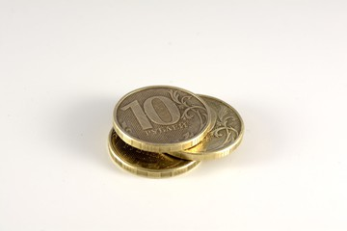
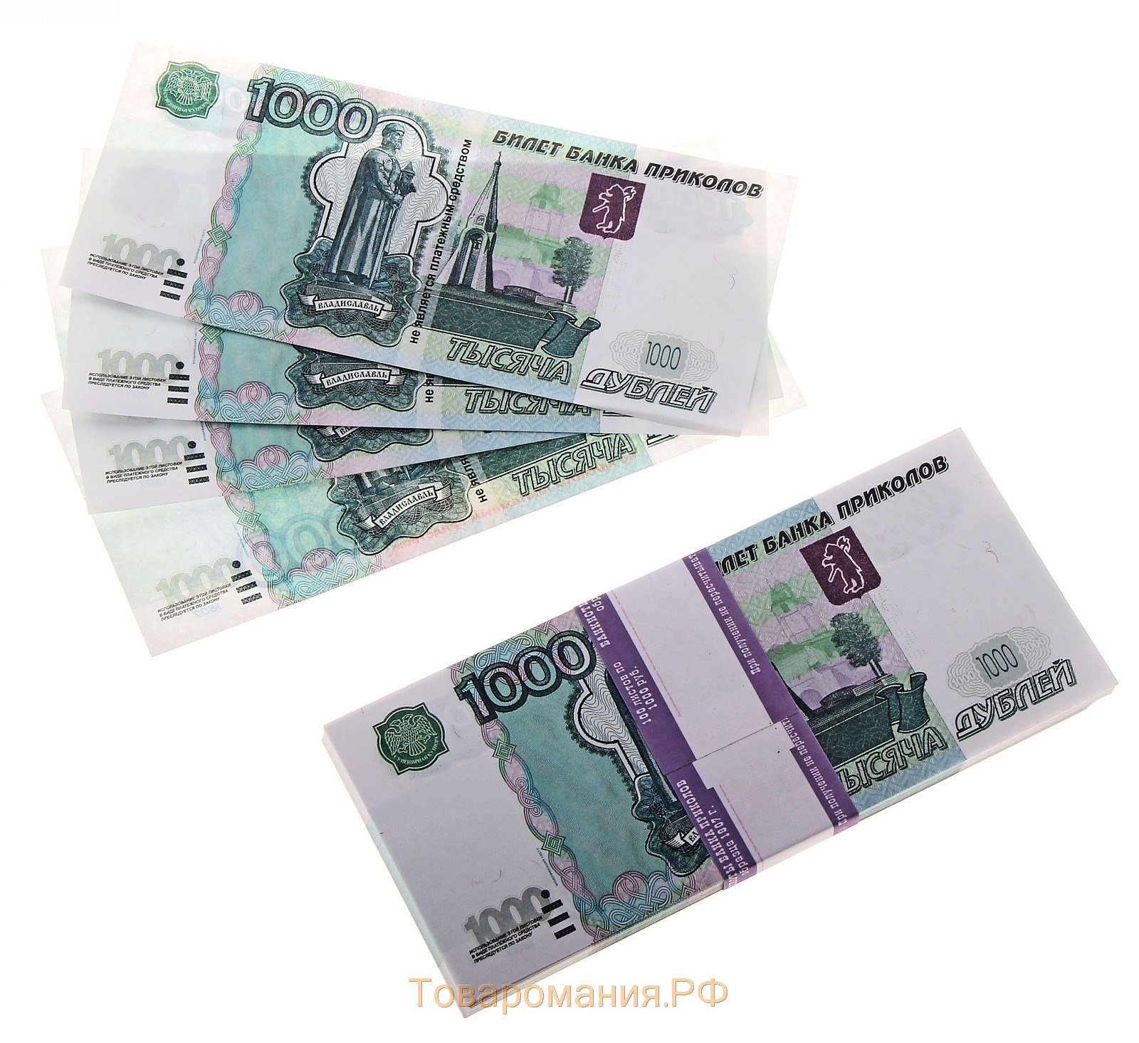
«Дополни»

Slide 5
«Профессии»

Slide 6
«Назови лишнее слово» Режет Фотографирует Варит Жарит

Slide 7
«Назови лишнее слово» Стирает Строит Гладит

Slide 8
«Назови лишнее слово» Лечит Перевязывает Продает Колет

Slide 9
«Назови лишнее слово» Красит Стрижет Расчесывает Строит Заплетает

Slide 10
Физкультминутка «Будем денежки считать»
Один, два, три, четыре, пять
Будем денежки считать,
Один и два оплатим дом,
Дом, в котором мы живем.
Третья монетка - одежду купить
На четвертую монетку купим есть и пить
Ну а пятую пока
Спрячем на донышке кошелька!

Slide 11
«Три копейки на покупку»
Маму в магазин провожает сын,
Три копейки ей дает: Вот!
Купи мне самолет.
А еще ружье, лопатку,
Танк, лошадку, шоколадку,
Самосвал, тетради, краски,
Маски, сказки и салазки!
Постарайся не забыть!
А на сдачу можешь даже
И свистульку мне купить…

Slide 12
«Надо и Хочу»

Slide 13
«Надо и Хочу»

Slide 14
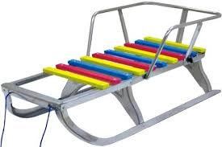
«Надо и Хочу»

Slide 15
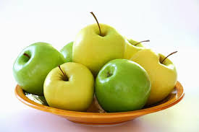
«Надо и Хочу»

Slide 16
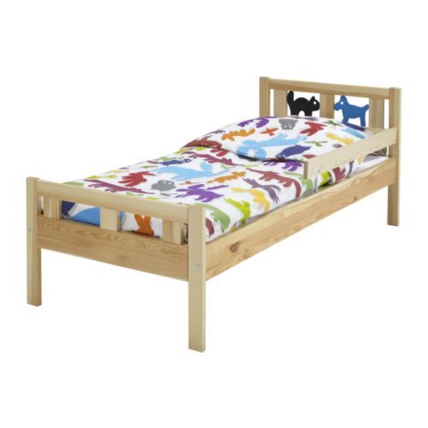
«Надо и Хочу»

Slide 17
«Надо и Хочу»

Slide 18
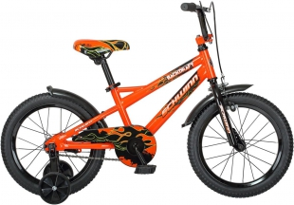
«Надо и Хочу»

Slide 19
«Надо и Хочу»

Slide 20
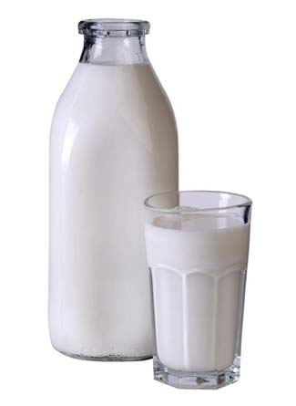
«Надо и Хочу»

Slide 21
«Надо и Хочу»

Slide 22
«Надо и Хочу»

Slide 23
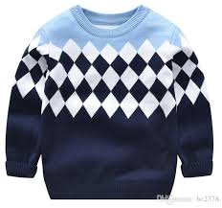
«Надо и Хочу»

Slide 24
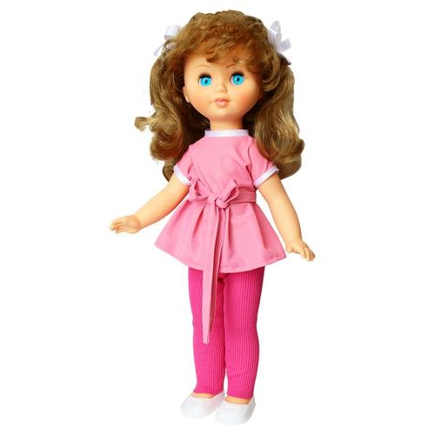
«Надо и Хочу»

Slide 25
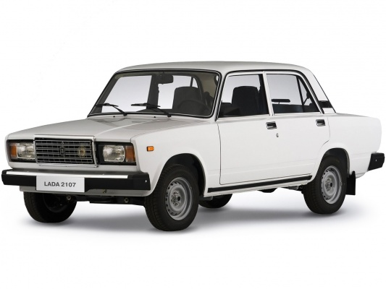
«Надо и Хочу»

Slide 26
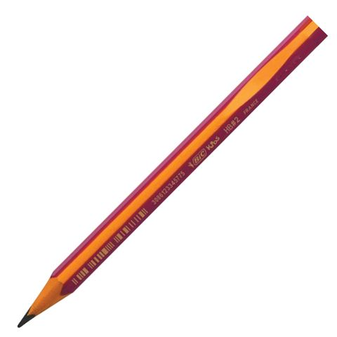
«Надо и Хочу»

Slide 27
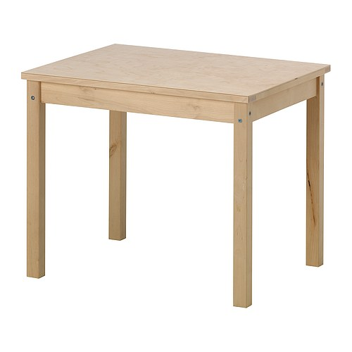
«Надо и Хочу»

Slide 28
«Надо и Хочу»

Slide 29
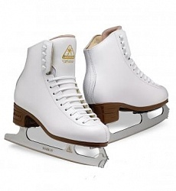
«Надо и Хочу»

Slide 30
«Надо и Хочу»

Slide 31
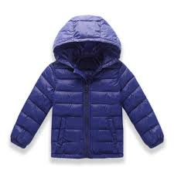
«Надо и Хочу»

Slide 32
«Надо и Хочу»

Slide 33
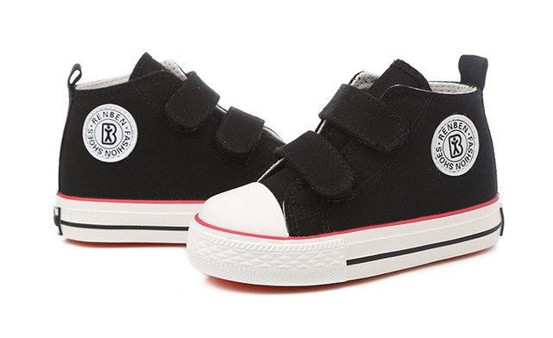
«Надо и Хочу»

Slide 34
«Надо и Хочу»

Slide 35
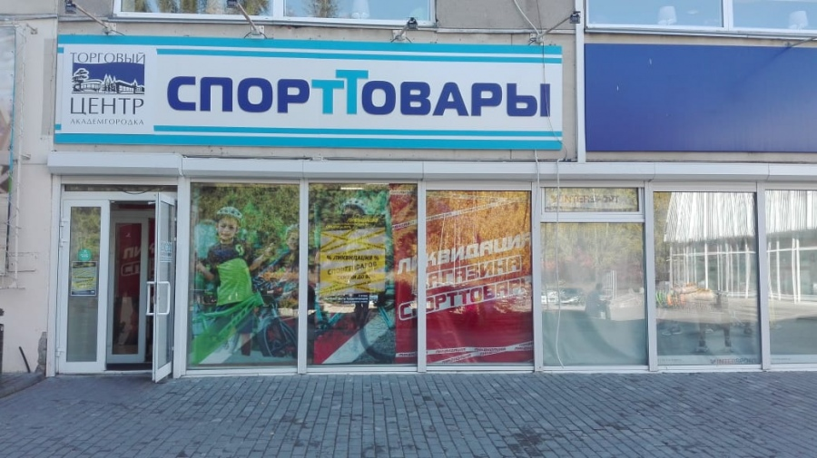
«Магазины»

Slide 36
«Магазины»

Slide 37
«Магазины»

Slide 38
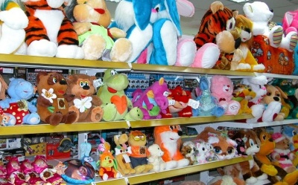
«Магазины»

Slide 40
Спасибо за внимание!

